Slide 1
Nginx How To
- 2018.07.09 -

Slide 2
1. About Nginx
2. Nginx Install
3. Nginx Config
4. Nginx Tuning
5. Nginx Troubleshooting

Slide 3
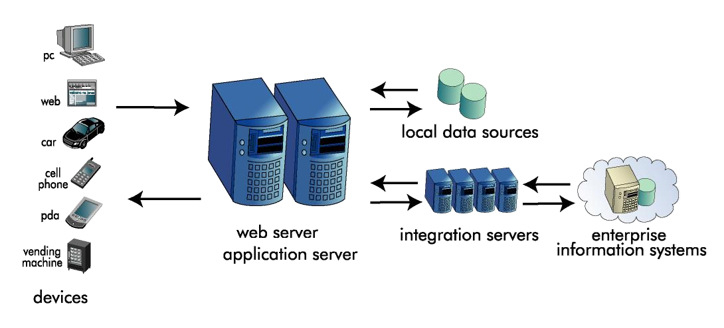
About Nginx
Enterprise information systems
Heterogeneous environment
Multiple data sources (static/dynamic)

Slide 4
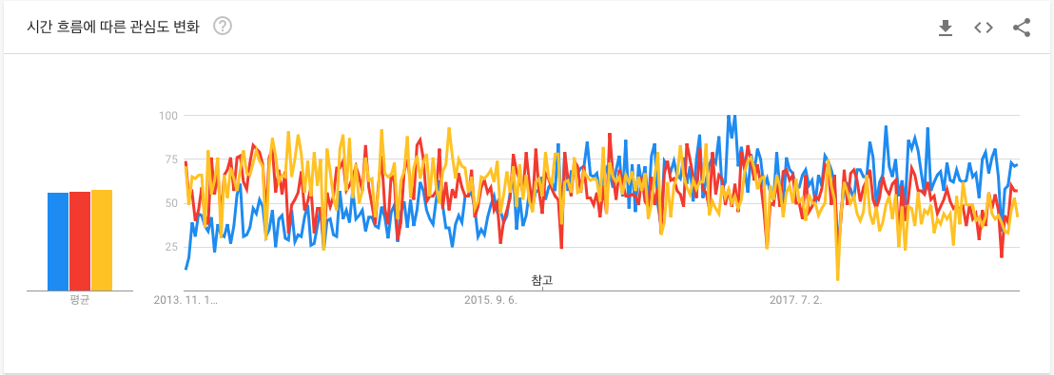

About Nginx
Nginx
아파치와 동일한 기능을 가지고 있는 오픈소스 소프트웨어로서 웹서버, 리버스 프록시, 메일 프록시 기능을 있음
러시아 개발자(이고르 시셰프)가 혼자서 만든 프로젝트이며, 메모리와 성능이 좋아, 유명해 졌으며 2002년 부터 시작되어 사용하는 곳이 증가하고 있는 추세임
Nginx, Apache, IIS
* 구글트랜드

Slide 5













About Nginx
Apache - Unix/Linux
- Prefork Method
StartServers
MaxClients
Parent process
Child process
Child process
Listener Socket
Child process

Slide 6


















About Nginx
Apache - Unix/Linux
- Worker
ThreadsPerChild
MaxClients
Parent process
Child Process
T1
T2
Listener Socket
Tn
Child Process
T1
T2
Tn

Slide 7
About Nginx
Nginx
- Event Driven

Slide 8
About Nginx
이벤트-드리븐
여러개의 커넥션을 전부 EventHandler를 통해 비동기 방식으로 처리해 먼저 처리해야 하는 것 부터
로직이 진행함.
비동기
비동기란 말 그대로 동시에 일어나지 않는다는 의미함 요청이 들어오면 바로 결과를 주는 것이 아니라,
작업이 완료 되는대로 결과를 넘겨주는 것으로 요청과 그결과가 동시에 일어나지 않음.
논블로킹
네트워크 통신이 완료 될 때까지 기다리지 않고 다른 작업을 수행할 수 있으므로 경우에 따라 효율이나 반응속도가
더 뛰어남
싱글스레드
기본적으로 하나의 스레드 만 사용하며, 필요에 따라 fork를 사용하여 몇개의 프로세스를 사용함

Slide 9
About Nginx
코어와 기능
기능 | 엔진엑스 | 아파치
요청관리 웹 서버가 요청을 어떻게 처리하였는가? | 이벤트 기반구조 비동기 소켓을 이용해 요청을 받아들이며, 메모리와 CPU 부담을 감소 시키기 위해 각 요청을 분리 된 스레드로 처리하지 않는다. | 동기식 소켓, 스레드, 프로세스 요청마다 각 스레드나 프로세스로 처리하며 동기식 소켓을 사용한다.
프로그래밍 언어 엔진엑스가 어떤 언어 로 작성됐느가? | C C 언어는 매우 낮은 단계의 언어이므로 더욱 정교한 메모리 관리를 제공한다. | C와 C++ 아파치는 C로 작성됐지만 모듈은 C++로 설계된 것이 많다.
이식성 어떤 운영체제가 지원 되는가? | 멀티플랫폼 엔진엑스는 윈도우, 리눅스, 유닉스, 맥, 솔라리스 실행된다. | 멀티플랫폼 아피치는 윈도우, 리눅스, 유닉스 맥, 솔리리스 AIX, HP-UX 등에서 실행된다.
출시 연도 얼마나 오래전에 개발이 시작됐는가? | 2002 엔진엑스는 아피치보다 나이는 적지만 더욱 현대 적인 목적에 맞게 고안됐다. | 1994 아파치는 오늘날의 월드 와이드 웹이 되도록 공헌한 90년대에 시작되나 많은 오픈소스 프로젝트 중 하나였다.

Slide 10
About Nginx
일반 기능성
기능 | 엔진엑스 | 아파치
HTTPS 지원 웹 서버가 보안 웹페이지를 제공할 수 있는가? | 모듈 형태로 지원 HTTPS 지원을 사용하려면 해당모듈을 포함하게 엔진엑스를 빌드해야 한다. | 모듈 형태로 지원 아파치는 기본으로 포함된 모듈을 통해 HTTPS를 지원한다.
가상호스팅 웹 서버가 같은 컴퓨터상에서 여러개의 웹사이트를 호스트할 수 있는가? | 기본적으로 지원 엔진엑스는 기본적으로 가상 호스팅을 지원하지만 가상호스트 마다 하나씩 환경 설정파일을 갖게 환경을 설정할 수는 없다. | 기본적으로 지원 아파치는 기존적으로 가상호스팅을 지원하며 폴더마다 하나의 환경설정 파일을 포함하는 기능을 제공한다.
CGI 지원 웹 브라우저가 CGI와 FastCGI를 지원하는가? | FastCGI만 지원 엔진엑스는 컴파일할 떄 기본으로 포함되는 모듈을 통해 FastCGI를 지원한다. | CGI와 FastCGI를 지원 아파치에 로드되는 모듈을 통해 두 프로토콜을 모두 사용할 수 있다.
모듈 시스템 웹 서버가 모듈을 어떻게 다루는가? | 정적 모듈 시스템 모듈은 컴파일 할 떄 포함해야 한다. | 동적 모듈 시스템 모듈은 환경 설정 파일로부터 동적으로 로드하거나 언로드 할 수 있다.

Slide 11








About Nginx
일반적으로 안정성 및 성능 지향적인 업무 시스템을 위한 하드웨어 구성을 위하여 Web 서버 및 Web Application서버 플랫폼의 하드웨어를 이중화하는 구성을 사용
Web 서버
Tomcat
DB 서버
DBMS
내부 망/외부 망
Load
Balancer
DBMS
부하분산 흐름도
* DB 서버의 구성에 따라, JBoss Server가 하나의 업무 DB를 접속하거나, 이중화된 DB를 접속할 수 있도록 구성할 수 있습니다.

Slide 12
About Nginx
├── conf.d # (디렉토리) nginx.conf에서 불러들일 수 있는 파일을 저장
├── fastcgi.conf # (파일) FastCGI 환경설정 파일
├── fastcgi_params
├── koi-utf
├── koi-win
├── mime.types
├── nginx.conf # 접속자 수, 동작 프로세스 수, 가상호스등 등 퍼포먼스 및 기본에 관한 설정들
├── proxy_params
├── scgi_params
├── sites-available # 비활성화된 사이트들의 설정 파일들이 위치한다.
│ └── default
├── sites-enabled # 활성화된 사이트들의 설정 파일들이 위치한다. 존재하지 않은 경우에는 디렉토리를 직접
만들 수도 있다.
│ └── default -> /etc/nginx/sites-available/default
├── snippets
│ ├── fastcgi-php.conf
│ └── snakeoil.conf
├── uwsgi_params
└── win-utf

Slide 13
Nginx Install
다운로드
Nginx 설치를 위해서는 기본적으로 3개의 소스파일이 필요 합니다. 각 사이트 접속하여 다운로드 진행 합니다.
nginx 소스 : https://nginx.org/download/
pcre 소스: ftp://ftp.csx.cam.ac.uk
zlib 소스: https://zlib.net
$ wget https://nginx.org/download/nginx-1.12.1.tar.gz $ wget ftp://ftp.csx.cam.ac.uk/pub/software/programming/pcre/pcre-8.38.tar.gz $ wget https://zlib.net/zlib-1.2.11.tar.gz
설치
설치경로 및 설치시 필요한 모듈은 위에 내용을 참조하여 옵션에 추가 합니다. 추가적으로 pcre 모듈과 zlib
모듈을 다운로드 합니다.

Slide 14
Nginx Install
$ mkdir ./temp $ cd temp $ wget https://nginx.org/download/nginx-1.12.1.tar.gz $ tar xvfz nginx-1.12.1.tar.gz $ wget ftp://ftp.csx.cam.ac.uk/pub/software/programming/pcre/pcre-8.38.tar.gz $ tar xvfz pcre-8.38.tar.gz $ wget https://zlib.net/zlib-1.2.11.tar.gz $ tar xvfz zlib-1.2.11.tar.gz $./configure \ --sbin-path=/usr/local/nginx/nginx \ --conf-path=/usr/local/nginx/nginx.conf \ --pid-path=/usr/local/nginx/nginx.pid \ --with-pcre=../pcre-8.38 \ --with-zlib=../zlib-1.2.11 \ --with-http_ssl_module \ --with-stream \ $make; make install

Slide 15
Nginx Install
프로세스 시작
$ cd /usr/local/nginx $ nginx <= 실행
프로세스 중지
$ cd /usr/local/nginx $ nginx -s stop
* nginx reload를 사용하면 중지없이 프로세스를 기동 할 수 있습니다.

Slide 16
Nginx Config
구성파일
Nginx는 구성파일에 지정된 지시문에 의해 제어되는 모듈로 구성됨. 지시문은 간단한 지시문과 블록지시문 {} 으로
구분되며 ; 세미콜론 으로 끝남
worker_processes 1; events { worker_connections 1024; } http { include mime.types; server { listen 80; location / { root html; index index.html index.htm; } } }

Slide 17
Nginx Config
http 블록
http 블록은 이후에 소개할 server, location의 상위블록이라고 할 수 있고, 여기서 설정된 값을 하위 블록들은 상속 합니다.
http 블록은 여러개를 사용 할 수 있지만 관리상의 이슈로 한번만 사용하는 것을 권장 합니다.
server 블록
server 블록은 하나의 웹사이트를 선언 하는데 사용 됩니다. 가상호스팅의 개념의 동일하며, 하나의 서버로 서로 다른
도메인을 동시에 운영하고 싶은 경우 사용할 수 있는 방법 입니다.
도메인 외에 서로 다른 포트 번호로도 사용 할수 있습니다.
location 블록
server 블록 안에 등장하면서 특정 context root(/)을 처리 하는 방법을 정의 합니다. http://www.open.com/test1 로 접근하는
요청을 처리하고 싶을 때 사용 합니다.
Event 블록
이벤트 블록은 주로 네트워크 동작방법과 관련된 설정 값을 가집니다. 실제 nginx 튜닝에 대한 설정을 하는 부분 입니다.

Slide 18
Nginx Config
http { log_format main '$remote_addr - $remote_user [$time_local] "$request" ' '$status $body_bytes_sent "$http_referer" ' '"$http_user_agent" "$http_x_forwarded_for"'; access_log /var/log/nginx/access.log main; server{ listen 80 default_server; server_name _www.test.com # Load configuration files for the default server block. include /etc/nginx/default.d/*.conf; root /home/watchap/jboss/applications/htdocs; location / { proxy_pass http://172.31.2.221:8080; } location ~ \.(gif|jpg|png)$ { root /data/images; } } }

Slide 19
Nginx Config
Proxy Server
Nginx 에서 백앤드단 프록시 서버에 전달하고 응답을 클라이언트에서 전송함 일반적으로 프록시 서버는 WEB Application
서버로 구성함
http { ………. server{ …………………….. location / { proxy_pass http://172.31.2.221:8080; } location ~ \.(gif|jpg|png)$ { root /data/images; } }
proxy_pass 지시문: 백엔드(WAS) 단에 프록시 로 호출되는 서버 주소와 포트를 입력

Slide 20
Nginx Config
upstream
upstream 모듈을 통해서 한대의 nginx 서버에서 여려대의 어플리케이션 서버로 호출 할 수 있으며 부하분산을 통해
속도개선 역활을 하고 있음
proxy_pass backend;
upstream backend
upstream 이름 {
[ip_hash;]
server host 주소:포트 [옵션];
.....
}
weight: weight 수만큼 호출 대상서버에 자주 호출됨. 2로 설정하면 설정안된 서버에 비해 두배정도 많이 호출됨
backup: 메인서버가 전부 fault 일 경우 서비스
slow_start: 요청이 폭주하지 않도록 설정된 시간만큼 기다림
Ip_hash: 클라이언트를 최초 접속한 백엔드 서버만 연결함 session clustering이 구성되지 않은 경우 유용함
(StickySession 역활)
last_conn: 해당 구문에 last conn 설정도 할 수 있으며 클라이언트 연결이 적은 백엔드 서버로 연결함.
down: 해당 서버를 사용하지 않게 지정함 ip_hash 지시어가 설정된 상태에서만 유효
max_fails=n : n 으로 지정한 횟수만큼 살패가 되면 서버를 비정상으로 간주
fail_timeout=n : max_fails가 지정된 상태에서 이 값이 설정만큼 서버가 응답하지 않으면 비정상으로 간주

Slide 21
Nginx Config
SSL 설정
server 블락에 SSL 수신 포트와 활성화를 통하여 설정 할 수 있음
server{ listen 443; server_name example.com root html; ssl on; ssl_certificate /etc/pki/tls/certs/example.com.chained.crt; ssl_certificate_key /etc/pki/tls/private/example.com.key; ssl_session_timeout 5m; ssl_protocols SSLv2 SSLv3 TLSv1; ssl_ciphers HIGH:!aNULL:!MD5; ssl_prefer_server_ciphers on; }
listen : 서버에서 수신하는 SSL 443포트를 입력
server_name : 수신되는 서버 도메인 이름
include: 설정파일을 포함 시킬수 있음
ssl on: SSL 사용하기 위해서 활성화 함
ssl_certificate key: ssl certificate key (private key) 개인키 설정
ssl_certificate : certificate key 파일 설정 (SSL 인증소와 CA 인증서)
ssl_protocols : SSL통신에 사용할 프로토콜을 지정
ssl_ciphers : SSL 통신에 사용할 암호화 알고리즘을 지정
ssl_prefer_server_ciphers: 서버 암화화 방식을 클라이언트 암호보다 서버 암호를 우선 하도록 지정

Slide 22
Nginx Config
redirect
리다이렉션(redirection)은 사용자가 요청한 정보의 위치를 다른 곳으로 옮겨진 것을 의미함
정규식 표현없이 return 지시자로 redirect 설정이 가능함 301을 사용하면 영구적으로 redirect가 가능함
server { listen 80; server example.com return 301 https://example.com$request_uri; }

Slide 23
Nginx Config
redirect
리다이렉션(redirection)은 사용자가 요청한 정보의 위치를 다른 곳으로 옮겨진 것을 의미함
정규식 표현없이 return 지시자로 redirect 설정이 가능함 301을 사용하면 영구적으로 redirect가 가능함
server { listen 80; server example.com return 301 https://example.com$request_uri; }

Slide 24
Nginx Config
로그설정
로그 설정의 경우 전역으로 설정으로 되어 있을시 가상호스트에서 별도의 엑세스 로그를 설정하지 않을 경우 모든
엑세스로그가 모이기 때문에 나중에 로그 분석시 번거워지므로 로그설정을 다음과 같이 설정
access_log off; error_log /varlog/nginx/error.log crit; events { worker_connections 1024; } http{ ….. server{ access_log /var/log/nginx/도메인/access.log }

Slide 25
Nginx Tuning
OS 파라미터
net.core.somaxconn | nginx에서 accept 가능한 connection queue 최대수. kernel log를 보면서 connection이 drop되면 늘림
net.core.netdev_max_backlog | CPU에 전달되기 전에 네트워크 카드가 패킷을 버퍼링하는 속도입니다. 값을 늘리면 많은 양의 대역폭이있는 시스템에서 성능을 향상 시킬수있음
sys.fs.file-max | 오픈할 수 있는 최대 파일의 갯수
nofile | 계정이 오픈할 수 있는 최대 파일 개수
net.ipv4.ip_local_port_range | 포트 값 범위의 시작과 끝. 포트가 부족한 경우 범위를 늘림 일반적인 설정은 포트 1024에서 65000임
net.ipv4.tcp_fin_timeout | TCP/IP 프로토콜에서 통신채널을 끊을때 (TCP_FIN) 발생하는 시간으로 연결을 완전히 끊기 전에 클라이언트로 부터 받을 데이터를 못 받게 되는 상황에 대비하여 완전히 끊기 전에 기다리는 시간

Slide 26
Nginx Tuning
Nginx 파라미터
worker_processes | Cpu core 수 만큼 설정하면 되나 기본적으로 auto로 설정
worker_connections | Worker 프로세스가 동시에 처리 할 수 있는 최대 연결수
keepalive_requests | client가 한개 keepalive connection으로 최대 요청할수 있는 request 수
keepalive_timeout | idle keepalive connection 이 open 되어있는 시간
keepalive | upstream과 연결할 idle keepalive connection 수
#user nobody;
worker_processes 1;
#error_log logs/error.log;
#error_log logs/error.log notice;
#error_log logs/error.log info;
#pid logs/nginx.pid;
events {
worker_connections 1024;
}
upstream http_backend
{
server 127.0.0.1:8080;
keepalive 16;
}
http
{
...
keepalive_timeout 10
keepalive_requests 100
}

Slide 27
Nginx Tuning
Nginx 파라미터
worker_processes | Cpu core 수 만큼 설정하면 되나 기본적으로 auto로 설정
worker_connections | Worker 프로세스가 동시에 처리 할 수 있는 최대 연결수
keepalive_requests | client가 한개 keepalive connection으로 최대 요청할수 있는 request 수
keepalive_timeout | idle keepalive connection 이 open 되어있는 시간
keepalive | upstream과 연결할 idle keepalive connection 수
#user nobody;
worker_processes 1;
#error_log logs/error.log;
#error_log logs/error.log notice;
#error_log logs/error.log info;
#pid logs/nginx.pid;
events {
worker_connections 1024;
}
upstream http_backend
{
server 127.0.0.1:8080;
keepalive 16;
}
http
{
...
keepalive_timeout 10
keepalive_requests 100
}

Slide 28
Nginx Troubleshooting
Nginx 504 Gateway Time-out 해결방법
대용량의 사이즈의 파일을 업로드 할 때나 요청한 응답이 지연될 떄 504 Gateway Time-out 메시지 볼 수
있으며, 프록시 관련 옵션중 타임아웃 관련된 값의 기본설정이 60초이며 그이상 지연이 될 경우 504 에러가
발생할 수 있음. 프록시 연결시간과 타임 아웃 시간을 기본값보다 크게 설정하여 문제을 해결함
}
location / {
proxy_pass http://192.xxx.xxx.xxx:80/;
proxy_connect_timeout 300;
proxy_send_timeout 300;
proxy_read_timeout 300;
}
proxy_connect_timeout : 프록시 서버와 연결을 위한 타임아웃
proxy_send_timeout : 프록시 서버와 보내기 위한 타임아웃
proxy_read_timeout: 프록시 서버에서 응답을 읽기 위한 타임아웃

Slide 29
Nginx Tuning
캐시 백엔드로 사용되는 멤캐시디
엔진엑스에게 특정 URL을 질의하면 엔진엑스는 그에 상응하는 페이지가 메모리에 있는지 여부를 체크함.
메모리에 있으면 그곳에서 직접 서비스 하고, 메모리에 없으면 동적 백앤드를 호출함
server{
server_name www.example1.com
location / {
set $memcached_key $uri;
memcached_pass 127.0.0.1:11211;
default_type test/html;
error_page. 404 @failback;
}
location @fallback {
proxy_pass http://backend;
}
}

Slide 30
Nginx Troubleshooting
Nginx Config Test
Nginx 설정파일을 변경후, 문법상 이상유무를 Nginx 명령어를 통해 확인 할 수 있음
Compile 설치시 확인방법
$cd /usr/local/nginx $ nginx -t nginx: [emerg] unexpected "}" in /etc/nginx/sites-enabled/www.linuxnix.com:37 nginx: configuration file /etc/nginx/nginx.conf test failed
}
yum 패키지툴 설치시 확인방법
$ service nginx configtest nginx: [emerg] unexpected "}" in /etc/nginx/sites-enabled/www.linuxnix.com:37 nginx: configuration file /etc/nginx/nginx.conf test failed

Slide 31

Nginx Troubleshooting
Nginx 로그 확인
nginx 구성파일에서도 문제를 찾을 수 없다면, 서버에 어떤 문제가 발생하는지 확인하는 것이 중요함.
accee_log와 error_log 통해서 확인 가능 함.
로그경로는 기본으로 /var/log/nginx/ 경로에 있으며 해당 경로에 없을 시 nginx.conf 파일에 설정되어 있는 로그경로를 확인
결론으로 로그 파일에서 nginx 서버에 무슨일이 일어나는지 확인 할 수 있고 서버를 정상적으로 동작시키지 위한 정보를
취득할 수 있음

Slide 32
Open
Share
Contribute
Adopt
Reuse

Slide 33
감사합니다

